Slide 1
Zmiany przepisów w zakresie BHP
Emilia Szalewicz

Slide 2
20.01.2023
-
17.02.2023

Slide 3
30.01.2023
Opublikowany został tekst jednolity aktu:
Ustawa z dnia 16 kwietnia 2020 r. o szczególnych instrumentach wsparcia w związku z rozprzestrzenianiem się wirusa SARS-CoV-2;
Dz.U.2023.201 t.j.

Slide 4
10.02.2023
wchodzi w życie:
Zmiana ustawy o wspieraniu rodziny i systemie pieczy zastępczej oraz niektórych innych ustaw; Dz.U.2022.2140 ;
art. 4 dotyczy Kodeksu Pracy:
Zmiany w urlopach dla osób przyjmujących dziecko na wychowanie

Slide 5
06.02.20223
Opublikowany został akt: Zmiana ustawy - Kodeks pracy oraz niektórych innych ustaw; Dz.U.2023.240,
który dnia 07.04.2023; 21.02.2023 zmienia akt obserwowany.
Kontrola trzeźwości i praca zdalna

Slide 6
06.02.20223 Opublikowany został akt: Zmiana ustawy - Kodeks pracy oraz niektórych innych ustaw; Dz.U.2023.240 , który dnia 07.04.2023 zmienia akt:
Szczególne rozwiązania związane z zapobieganiem, przeciwdziałaniem i zwalczaniem COVID-19, innych chorób zakaźnych oraz wywołanych nimi sytuacji kryzysowych. Dz.U.2021.2095 t.j.:
Art. 15
3) w art. 4h ust. 1 otrzymuje brzmienie:"1. W okresie ogłoszenia stanu zagrożenia epidemicznego albo stanu epidemii z powodu COVID-19 pracownicy i inne osoby zatrudnione, poddane obowiązkowej kwarantannie, mogą, za zgodą pracodawcy albo zatrudniającego, świadczyć w trybie pracy zdalnej pracę określoną w umowie i otrzymywać z tego tytułu wynagrodzenie. Przepisy działu drugiego rozdziału IIc ustawy z dnia 26 czerwca 1974 r. - Kodeks pracy stosuje się odpowiednio.";
4)w art. 4ha ust. 1 otrzymuje brzmienie:"1. W okresie ogłoszenia stanu zagrożenia epidemicznego albo stanu epidemii z powodu COVID-19 pracownicy i inne osoby zatrudnione, poddane obowiązkowej izolacji w warunkach domowych, mogą, za zgodą pracodawcy albo zatrudniającego, świadczyć w trybie pracy zdalnej pracę określoną w umowie i otrzymywać z tego tytułu wynagrodzenie. Przepisy działu drugiego rozdziału IIc ustawy z dnia 26 czerwca 1974 r. - Kodeks pracy stosuje się odpowiednio.";

Slide 7
13.02.2023 Opublikowany został akt: Zmiana rozporządzenia w sprawie substancji chemicznych, ich mieszanin, czynników lub procesów technologicznych o działaniu rakotwórczym lub mutagennym w środowisku pracy; Dz.U.2023.284 [sip.lex.pl], który dnia 28.02.2023 zmienia akt obserwowany

Slide 8
§ 1. W rozporządzeniu Ministra Zdrowia z dnia 24 lipca 2012 r. w sprawie substancji chemicznych, ich mieszanin, czynników lub procesów technologicznych o działaniu rakotwórczym lub mutagennym w środowisku pracy (Dz. U. z 2021 r. poz. 2235) wprowadza się następujące zmiany: 1) w § 5 w ust. 3 uchyla się pkt 2:
§ 5.
1. Pracodawca jest obowiązany prowadzić rejestr pracowników narażonych na działanie substancji chemicznych, ich mieszanin, czynników lub procesów technologicznych o działaniu rakotwórczym lub mutagennym i przechowywać go przez okres 40 lat po ustaniu narażenia, a w przypadku likwidacji zakładu pracy - przekazać właściwemu państwowemu wojewódzkiemu inspektorowi sanitarnemu.
2. Rejestr, o którym mowa w ust. 1, zawiera:
1) datę wpisu do rejestru;
2) imię, nazwisko pracownika oraz jego stanowisko pracy, o którym mowa w § 4 ust. 1 pkt 3;
3)numer PESEL, a w przypadku jego braku - numer dokumentu potwierdzającego tożsamość.
3. Pracodawca przekazuje rejestr, o którym mowa w ust. 1:
1) właściwemu komendantowi wojskowego ośrodka medycyny prewencyjnej - w przypadku jednostek organizacyjnych podległych Ministrowi Obrony Narodowej;
2) właściwemu państwowemu inspektorowi sanitarnemu Ministerstwa Spraw Wewnętrznych i Administracji - w przypadku jednostek organizacyjnych podległych ministrowi właściwemu do spraw wewnętrznych lub nadzorowanych przez niego oraz komórek organizacyjnych urzędu obsługującego tego ministra.

Slide 9
§ 1. W rozporządzeniu Ministra Zdrowia z dnia 24 lipca 2012 r. w sprawie substancji chemicznych, ich mieszanin, czynników lub procesów technologicznych o działaniu rakotwórczym lub mutagennym w środowisku pracy (Dz. U. z 2021 r. poz. 2235) wprowadza się następujące zmiany: 2) w § 6 uchyla się ust. 2:
§ 6.
1. Rejestr substancji chemicznych, ich mieszanin, czynników lub procesów technologicznych o działaniu rakotwórczym lub mutagennym występujących w jednostkach organizacyjnych podległych Ministrowi Obrony Narodowej prowadzi Wojskowy Instytut Higieny i Epidemiologii imienia Generała Karola Kaczkowskiego.
2. Rejestr substancji chemicznych, ich mieszanin, czynników lub procesów technologicznych o działaniu rakotwórczym lub mutagennym występujących w jednostkach organizacyjnych podległych ministrowi właściwemu do spraw wewnętrznych lub nadzorowanych przez niego oraz komórkach organizacyjnych urzędu obsługującego tego ministra prowadzi Główny Inspektor Sanitarny Ministerstwa Spraw Wewnętrznych i Administracji.

Slide 10
Wchodzi w życie akt wykonawczy: Zmiana rozporządzenia w sprawie bezpieczeństwa i higieny pracy podczas eksploatacji maszyn i innych urządzeń technicznych do robót ziemnych, budowlanych i drogowych; Dz.U.2023.291
Zmiana nazwy jednostki z Sieć Badawcza Łukasiewicz - Instytut Mechanizacji Budownictwa i Górnictwa Skalnego na Sieć Badawcza Łukasiewicz - Warszawski Instytut Technologiczny

Slide 12
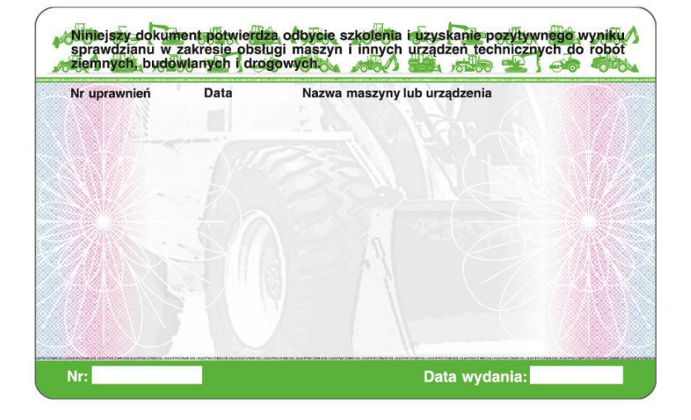

Slide 13
Wejście w życie

Slide 14
25.11.2022
-
20.01.2023

Slide 15
Kodeks Pracy

Slide 17
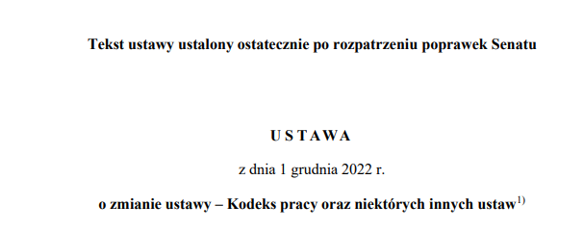

Slide 18
10.01.2023 - Opublikowany został akt:
Zmiana rozporządzenia w sprawie przeprowadzania badań lekarskich pracowników, zakresu profilaktycznej opieki zdrowotnej nad pracownikami oraz orzeczeń lekarskich wydawanych do celów przewidzianych w Kodeksie pracy; Dz.U.2023.73 [sip.lex.pl],
który dnia 25.01.2023 zmienia akt obserwowany.

Slide 19
Po zmianie
Przed zmianą:

Slide 20
Po zmianie
Przed zmianą:

Slide 21
Po zmianie
Przed zmianą:

Slide 22
Po zmianie
Przed zmianą:

Slide 23
Po zmianie
Przed zmianą:

Slide 24
Okres przejściowy:

Slide 25
23.12.2022 Opublikowany został akt wykonawczy:
Statystyczna karta wypadku przy pracy; Dz.U.2022.2750 [sip.lex.pl],
który wejdzie w życie dnia 01.01.2023.

Slide 26
Najważniejsze zmiany

Slide 30
Opublikowany został akt:
Zmiana rozporządzenia w sprawie ustanowienia określonych ograniczeń, nakazów i zakazów w związku z wystąpieniem stanu zagrożenia epidemicznego;
Dz.U.2022.2736 [sip.lex.pl], który dnia 31.12.2022 zmienia akt obserwowany.
Przedłużenie aktualnego stanu prawnego do 31.03.2023

Slide 31
19.12.2022 Opublikowany został akt:
Zmiana rozporządzenia w sprawie badań i pomiarów czynników szkodliwych dla zdrowia w środowisku pracy; Dz.U.2022.2662 [sip.lex.pl],
który dnia 03.01.2023 zmienia akt obserwowany.

Slide 32
Po zmianie
Przed zmianą:

Slide 33
Dodatkowo
22.12.2022 Wchodzi w życie akt wykonawczy: Zmiana rozporządzenia w sprawie bezpieczeństwa i higieny pracy przy produkcji, transporcie wewnątrzzakładowym oraz obrocie materiałów wybuchowych, w tym wyrobów pirotechnicznych; Dz.U.2022.1289 [sip.lex.pl]
06.12.2022 Wchodzi w życie akt wykonawczy: Wykaz jednostek upoważnionych do przeprowadzania badań materiałów i procesów technologicznych w celu ustalenia stopnia ich szkodliwości dla zdrowia oraz zakres tych badań; Dz.U.2022.2379 [sip.lex.pl].

Slide 34
28.10.2022
-
25.11.2022

Slide 35
Rozporządzenie Ministra Spraw Wewnętrznych i Administracji z dnia 31 października 2022 r. zmieniające rozporządzenie w sprawie wykazu wyrobów służących zapewnieniu bezpieczeństwa publicznego lub ochronie zdrowia i życia oraz mienia, a także zasad wydawania dopuszczenia tych wyrobów do użytkowania (Dz. U. poz. 2282).
Zakres zmian: do wyposażenia i środków ochrony strażaka dodano ubrania specjalne lekkie wg normy PN-EN 469
Wejście w życie: 24.11.2024

Slide 36
Covid
Rozporządzenie Rady Ministrów z dnia 28 października 2022 r. zmieniające rozporządzenie w sprawie ustanowienia określonych ograniczeń, nakazów i zakazów w związku z wystąpieniem stanu zagrożenia epidemicznego (Dz. U. poz. 2221).
Wejście w życie : 30.09.2022
przedłużenie aktualnego stanu prawnego do 31.10.2022

Slide 37
1.09.2022
-
27.10.2022

Slide 38
Zmiana ustawy o wspieraniu rodziny i systemie pieczy zastępczej oraz niektórych innych ustaw; Dz.U.2022.2140
Wpływa na przepisy Kodeksu Pracy:
Uprawnienia pracowników związane z rodzicielstwem (urlopy)
art. 182³ – 183
Wejście w życie 1 lutego 2023 r.

Slide 39
Teksty jednolite
Ustawa z dnia 25 lutego 2011 r. o substancjach chemicznych i ich mieszaninach z (Dz.U.2020.2289 t.j.) na Dz.U.2022.1816 t.j.
Rozporządzenie Rady Ministrów z dnia 30 czerwca 2009 r. w sprawie chorób zawodowych z (t.j. Dz. U. z 2013 r. poz. 1367) na Dz.U.2022.1836 t.j.
Ustawa z dnia 24 sierpnia 1991 r. o ochronie przeciwpożarowej; z (Dz.U.2021.869 t.j.) na Dz.U.2022.2057 t.j.
Ustawa z dnia 30 października 2002 r. o ubezpieczeniu społecznym z tytułu wypadków przy pracy i chorób zawodowych; z (Dz.U.2019.1205 t.j.) na Dz.U.2022.2189 t.j.

Slide 40
Covid
Rozporządzenie Rady Ministrów z dnia 29 września 2022 r. zmieniające rozporządzenie w sprawie ustanowienia określonych ograniczeń, nakazów i zakazów w związku z wystąpieniem stanu zagrożenia epidemicznego (Dz. U. poz. 2019)
Wejście w życie : 30.09.2022
przedłużenie aktualnego stanu prawnego do 31.10.2022

Slide 41
Uwaga – zmiana w Kartach Charakterystyki
Od 1 stycznia 2021 r. weszło w życie rozporządzenie ROZPORZĄDZENIE KOMISJI (UE) 2020/878 z dnia 18 czerwca 2020 r. zmieniające załącznik II do rozporządzenia (WE) nr 1907/2006 Parlamentu Europejskiego i Rady w sprawie rejestracji, oceny, udzielania zezwoleń i stosowanych ograniczeń w zakresie chemikaliów (REACH) zmieniające format karty charakterystyki.
Na wprowadzenie zmian przewidzianych powyższym rozporządzeniem ustawodawca przewidział okres przejściowy. Karty charakterystyki niezgodne z w/w rozporządzeniem można dostarczać wyłącznie do 31 grudnia 2022 – po tym terminie obowiązywać będzie wyłącznie zaktualizowana forma karty charakterystyki
Link do artykułu o zmianach:
https://properfekt-msds.pl/zmiany-w-formacie-karty-charakterystyki-2021-aktualizacja-kart-charakterystyki/?gclid=EAIaIQobChMIg_XI5ZPa-gIVTeqyCh2efA2sEAAYASAAEgId2_D_BwE

